Slide 1
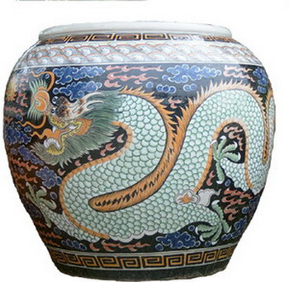

Slide 2
๑. เป้าหมาย การเปลี่ยนแปลงที่มุ่งมั่นจะทำให้เกิดขึ้นร่วมกันในระยะต่อไปของการเป็นจังหวัดคุณธรรมคืออะไร
คุณธรรม
พอเพียง สามัคคี มีวินัย
กลุ่ม องค์กร หน่วยงาน ชุมชน
๑๐ อำเภอคุณธรรม
มีเพิ่มทุกพื้นที่
เครือข่ายจังหวัด “สันขวานคุณธรรม”
ราชบุรี เพชรบุรี กาญจนบุรี ประจวบคีรีขันธ์

Slide 3
๒. แผนที่จะทำให้สำเร็จ ช่วงระยะเวลาที่จะทำ วิธีการ
ประกาศเป็นวาระของจังหวัด
กำหนดตัวชี้วัดให้ชัดเจน
เชิญผู้นำเครือข่ายทุกภาคส่วนมาหารือกัน
ทำ MOU
จัดสมัชชา และ ตลาดนัดความดี
ยุทธศาสตร์จังหวัด

Slide 4
๓. เรื่องสำคัญที่ต้องการเสริมหนุนจากภายนอก
ศึกษาวิจัย
ถอดองค์ความรู้ เช่น ชุมชนดอยดิน รพ.บ้านโป่ง
วิทยาลัยเทคนิคโพธาราม ชุมชนตำบลดอนแร่
๓.กระบวนการจัดทำแผนแม่บทพัฒนาคุณธรรม เช่น
มหาวิทยาลัย หน่วยงานที่เกี่ยวข้อง (พัฒนาชุมชน กศน.
ฯลฯ )

Slide 5
๔. ข้อเสนอในการขับเคลื่อนจังหวัดคุณธรรมในระยะต่อไปเครือข่ายจังหวัดคุณธรรม
สื่อสารกับสังคมผ่านสื่อต่างๆ เช่น ป้าย หนังสั้น
กำหนดเป็นตัวชี้วัดของทุกหน่วยงาน
กำหนดไว้ในแผนยุทธศาสตร์ของจังหวัด
ขยายเครือข่ายในจังหวัดข้างเคียง

Slide 6
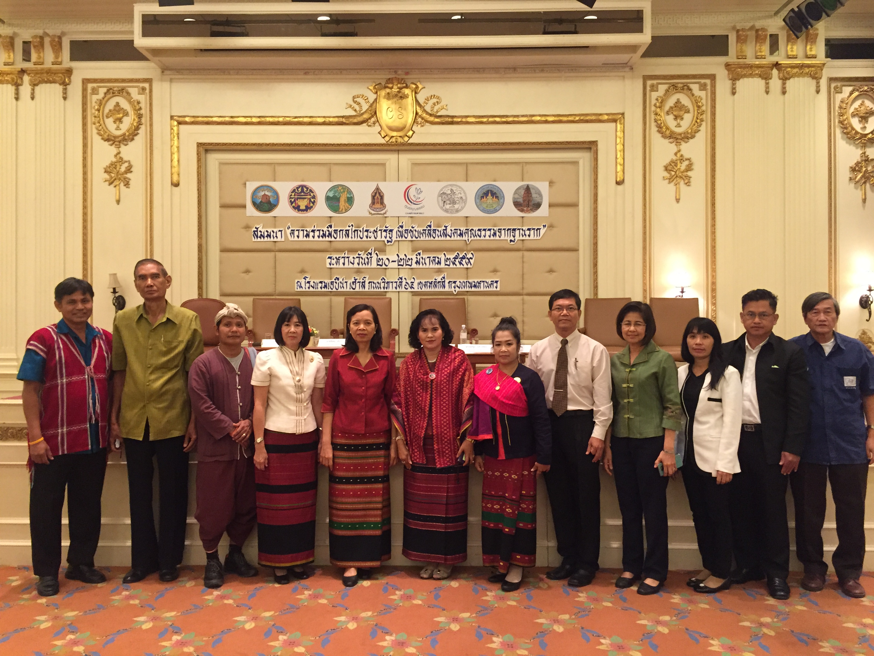
ขอบคุณค่ะ

